Slide 1

Neživá příroda
Člověk a jeho svět (Prvouka pro 3. ročník)
Číslo projektu: CZ.1.07/1.4.00/21.0866
Šablona: III/2 Inovace a zkvalitnění výuky prostřednictvím ICT
Název: VY_32_INOVACE_11_NEŽIVÁ PŘÍRODA
Sada: 2
Druh materiálu: DUM PRV č. 11
Jméno autora: Mgr. Žaneta Gruntová
Škola: ZŠ A MŠ Cholina, okres Olomouc, příspěvková organizace
Cholina 35, 783 22
Datum vytvoření: 7. 1. 2012
Předmět: Prvouka
Ročník: třetí
Anotace: Materiál (DUM) je určený k procvičení učiva o neživé přírodě.
Je určen ke společné práci, která proběhne na interaktivní tabuli.
Klíčová slova: neživá příroda, neživé přírodniny
Zdroje: www.office.microsoft.com, http://cs.wikipedia.org/wiki/Soubor:Feldhase.jpg,
http://cs.wikipedia.org/wiki/Soubor:Quartz_Crystal.jpg, http://cs.wikipedia.org/wiki/Soubor:Rapakivigranite_ss.jpg
http://cs.wikipedia.org/wiki/Soubor:Sphyrapicus_ruber1.jpg, http://cs.wikipedia.org/wiki/Soubor:Selpologne.jpg
http://cs.wikipedia.org/wiki/Soubor:Picea_sitchensis_forest.jpg, http://cs.wikipedia.org/wiki/Soubor:Lagarta2.jpg
http://cs.wikipedia.org/wiki/Soubor:Coal.jpg

Slide 2
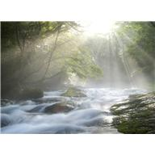
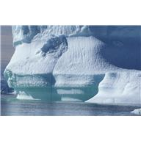
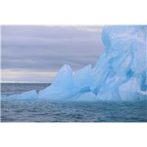
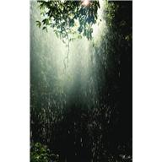
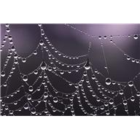
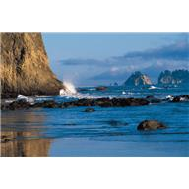
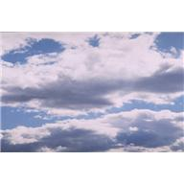
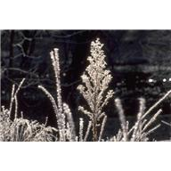
Neživá příroda
VODA
VODA JE VE STAVU KAPALNÉM, PLYNNÉM A PEVNÉM.
ŘEKA
SNÍH
LED
DÉŠŤ
ROSA
MOŘE
VODNÍ PÁRA
JINOVATKA

Slide 3
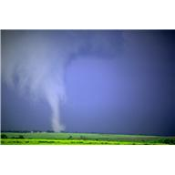
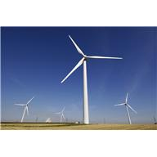
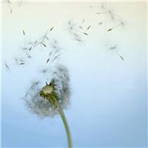
Neživá příroda
VZDUCH
VZDUCH SE SKLÁDÁ Z DUSÍKU, KYSLÍKU A OXIDU UHLIČITÉHO.
VICHŘICE
VÍTR
VÁNEK

Slide 4
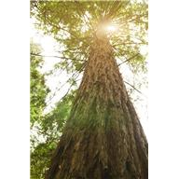
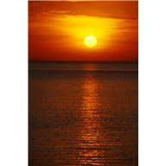
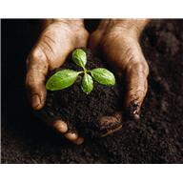
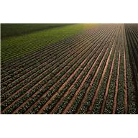
Neživá příroda
SVĚTLO A TEPLO
PŮDA

Slide 5
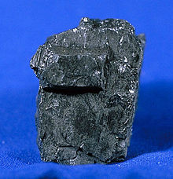
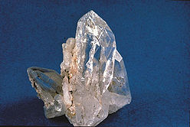
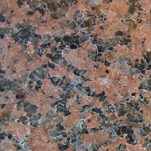
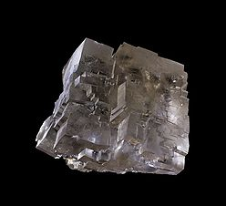
Neživá příroda
HORNINY A NEROSTY
KŘEMEN
(nerost)
ŽULA
(hornina)
SŮL KAMENNÁ
(nerost)
UHLÍ
(hornina)

Slide 6
Neživá příroda
VZDUCH, VODA, SVĚTLO A TEPLO, PŮDA, HORNINY A NEROSTY JSOU
NEŽIVÉ PŘÍRODNINY.

Slide 7
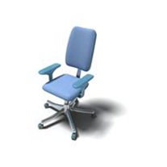
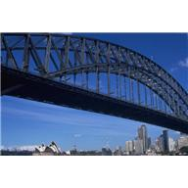
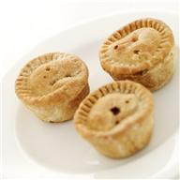
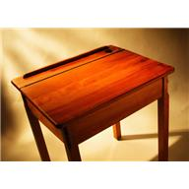
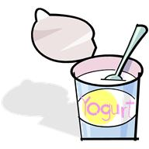
Lidské výtvory
Člověk využívá živé a neživé přírodniny a vytváří z nich věci pro svoji potřebu
LIDSKÉ VÝTVORY.

Slide 8
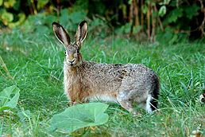
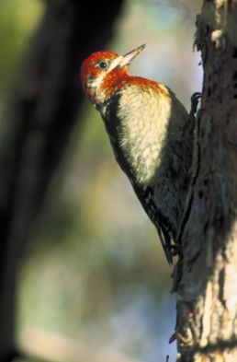
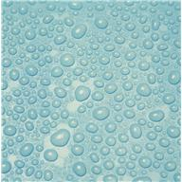
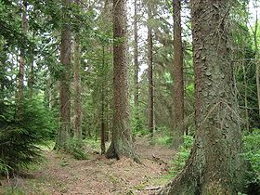
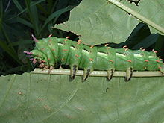

Živá a neživá příroda
Říkej, zda patří do živé nebo neživé přírody.
VODA
ZAJÍC POLNÍ
KŘEMEN
DATEL
SMRK
HOUSENKA ZELENÁ
PŮDA

